Slide 1

OpenMC
A simple game like Minecraft built by OpenGL

Slide 2
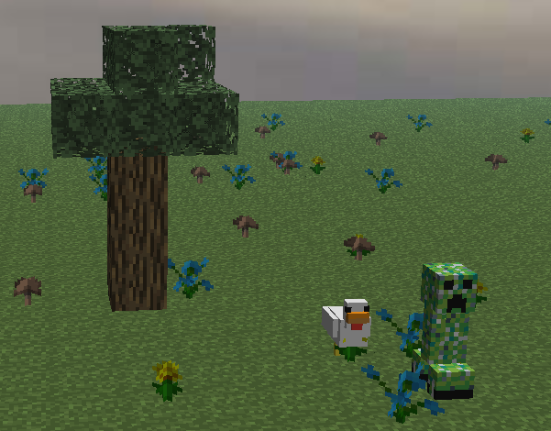
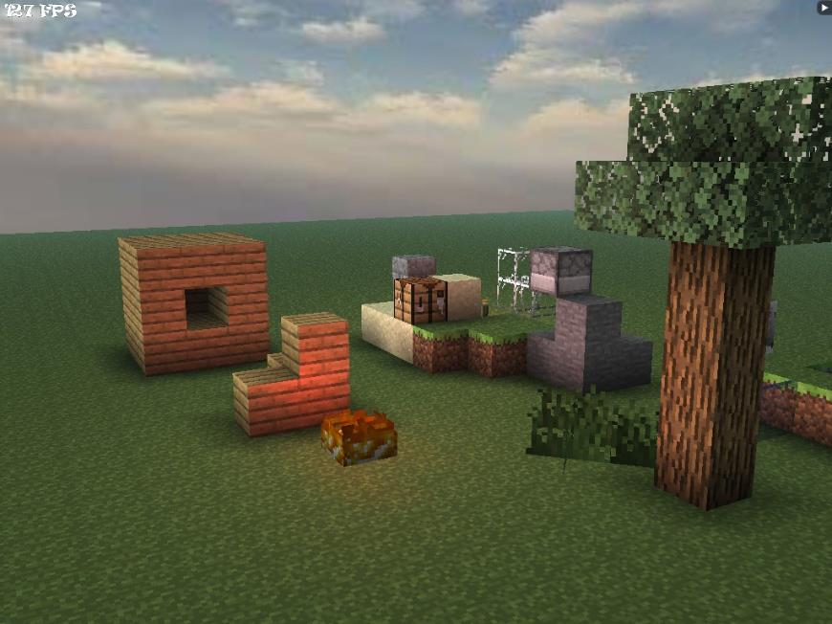
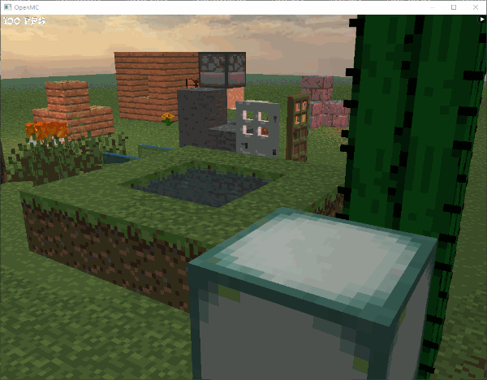
Your Project
项目介绍
《我的世界》是一款3D的第一人称沙盒游戏，所呈现的世界并不是华丽的画面与特效，而是注重在游戏性上面。
玩家在游戏中做着「建设」与「破坏」两件事，但是透过像乐高一样的积木来组合与拼凑，轻而易举的就能制作出小木屋、城堡甚至城市，但是若再加上玩家的想像力，空中之城、地底都市都一样能够实现。
本次期末项目将使用OpenGL复刻《我的世界》。

Slide 3
Our Team
小组成员
OpenMC
陈秀嘉
陈荣真
陈思琦
陈统盼
游戏架构搭建
地图生成与存储
方块的渲染与优化
方块的光影效果
重力和碰撞检测
摄像机跟随与人物渲染
方块元信息加载
方块的新建与破坏

Slide 4
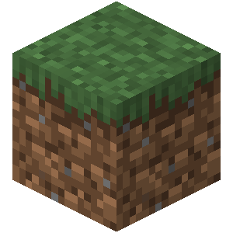
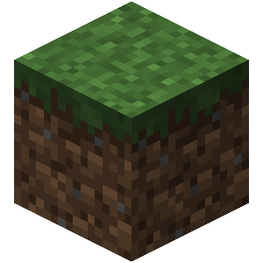
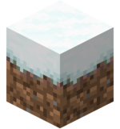
Our Goal
实现功能
Basic
Camera Roaming
Simple lighting and shading
Texture mapping
Shadow mapping (discarded)
Model import
Bonus
Sky Box
Display Text
Complex Lighting
G-Buffer and Deferred Shading (discarded)
SSAO (discarded)
Custom AO
Multiple Light Sources
Custom Block Lighting (doing)
Anti-Aliasing
Blending
Other
Selective Block Rendering
Instancing
Face Culling
Fog View
Gravity System and Collision Detection
Map generation base on Perlin Noise
Map System(doing)
Add or Remove Block

Slide 5
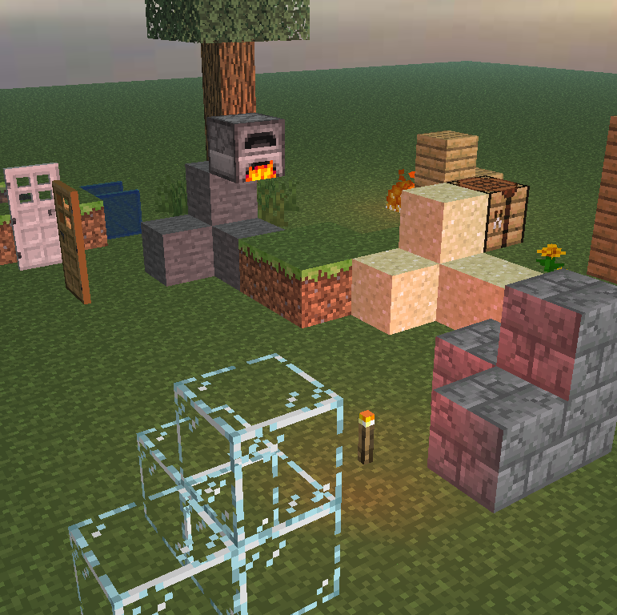


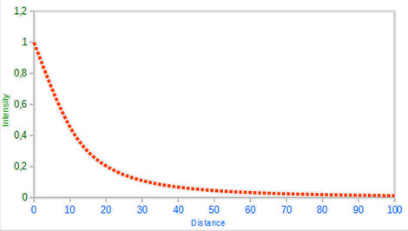
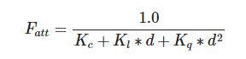
Light
光源
一个平行光
模拟太阳关照
多个点光源
发光物体渲染

Slide 6
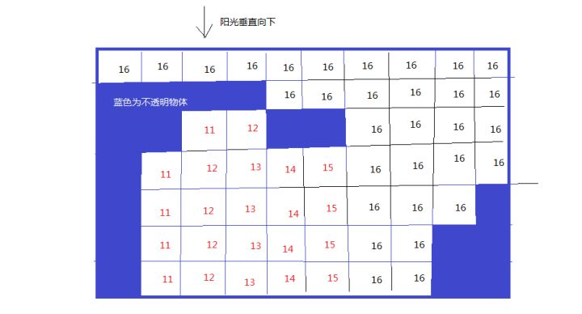

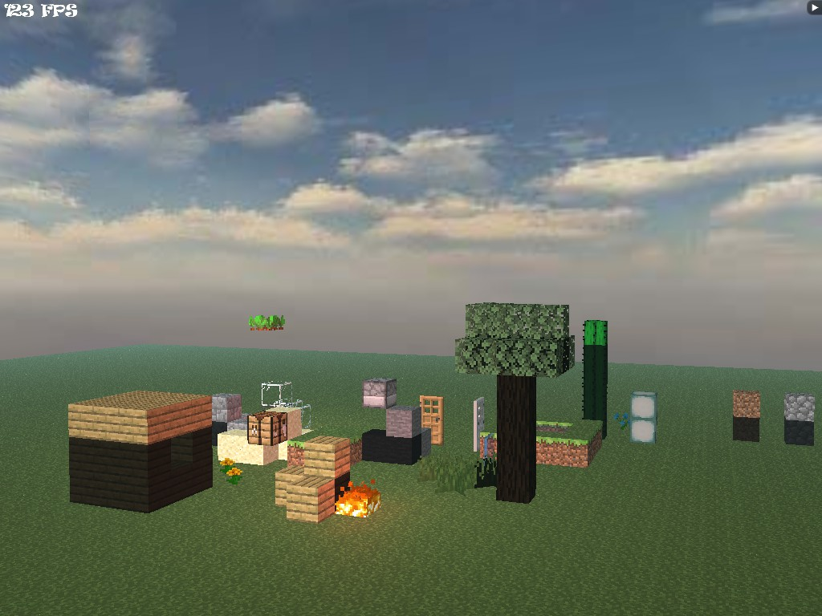
More Light
方块化光照
注入并扩散
实现方块化光照渲染
垂直光注入
模拟阳光效果

Slide 7
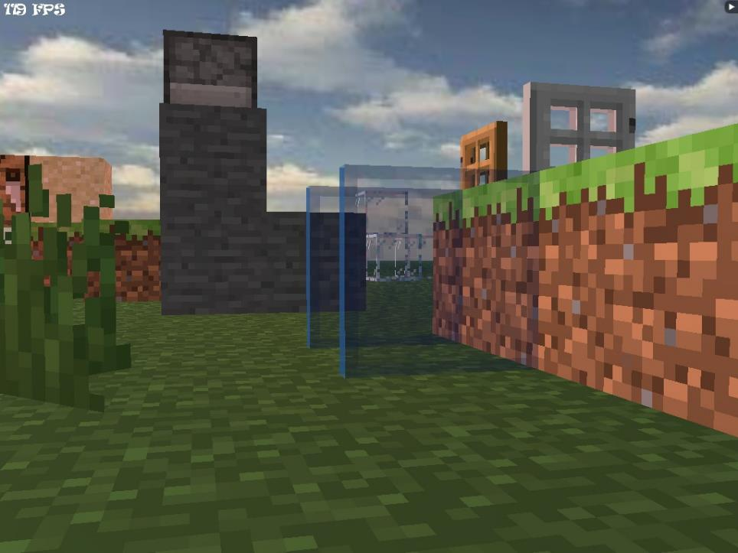
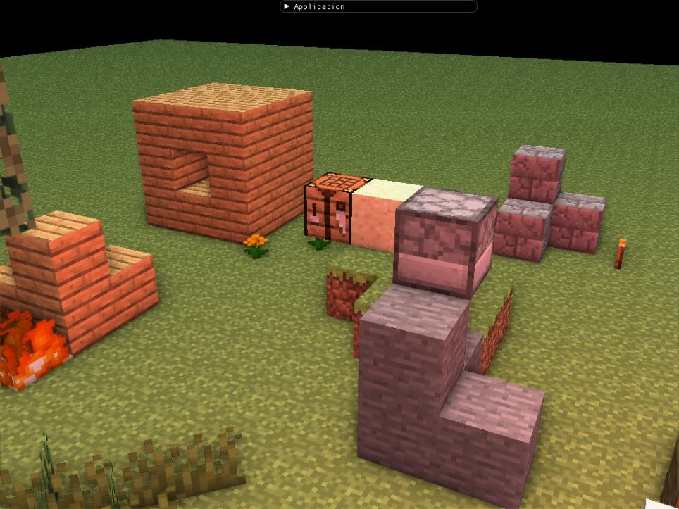
Shadow
阴影
阴影映射
延迟着色 + SSAO
无法正确渲染透明或者半透明方块
使用G缓冲实现，效果不佳

Slide 8
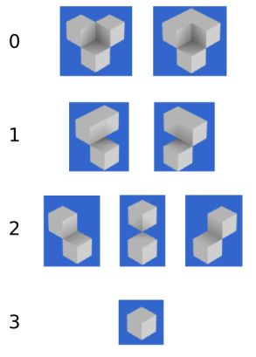
Cube Ambient Occlusion
方块环境光遮蔽
计算方块AO
根据临近方块计算每个面的亮度
渲染
使用着色器内建变量 gl_VertexID 渲染每一个面

Slide 9
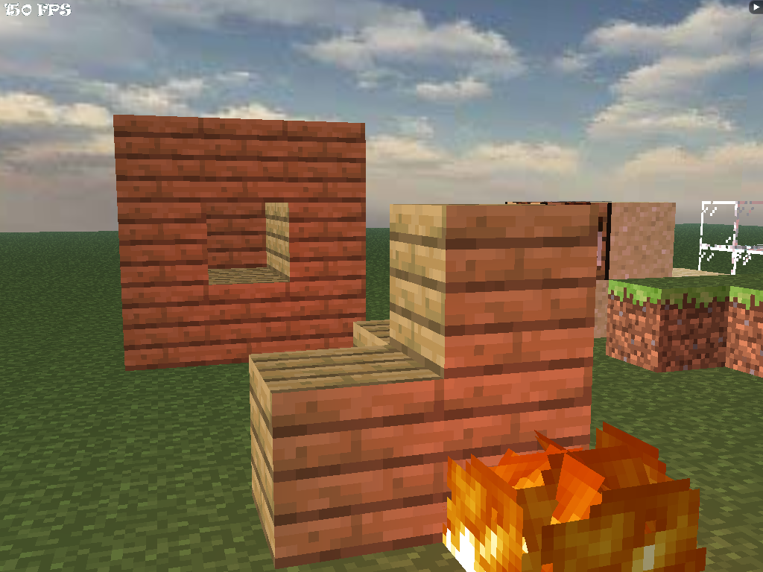
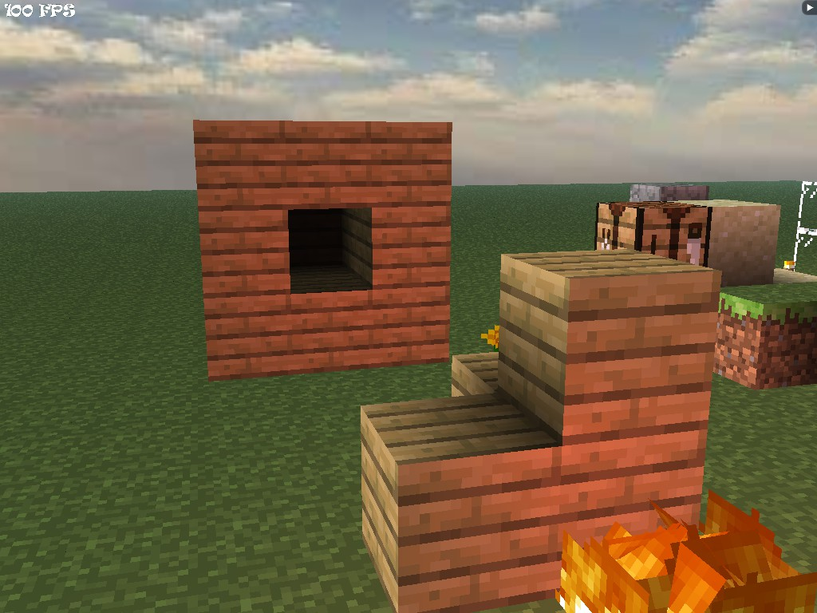
Cube Ambient Occlusion
方块环境光遮蔽
未开启AO
开启AO

Slide 10

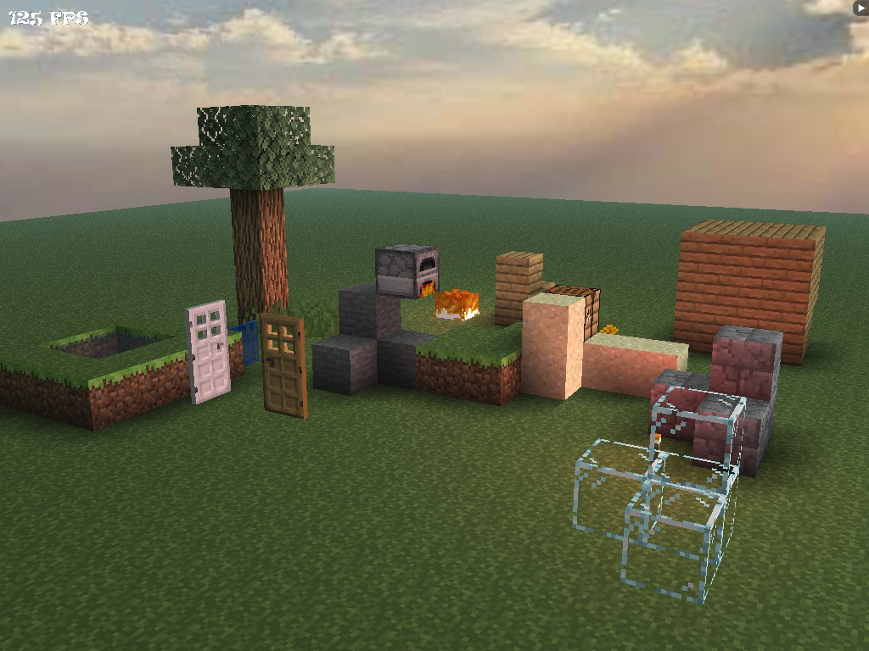
Cube Ambient Occlusion
方块环境光遮蔽
进一步优化

Slide 11
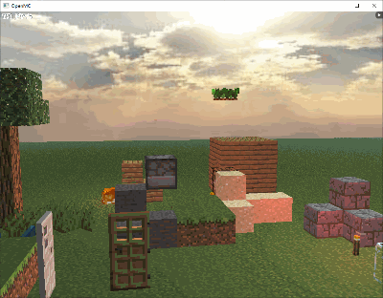
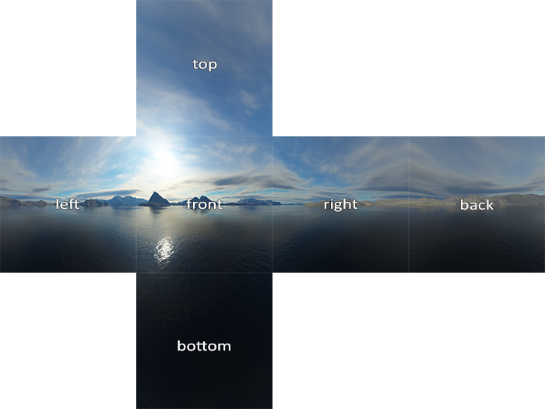
Sky Box
天空盒
实现
使用立方体贴图实现天空盒

Slide 12
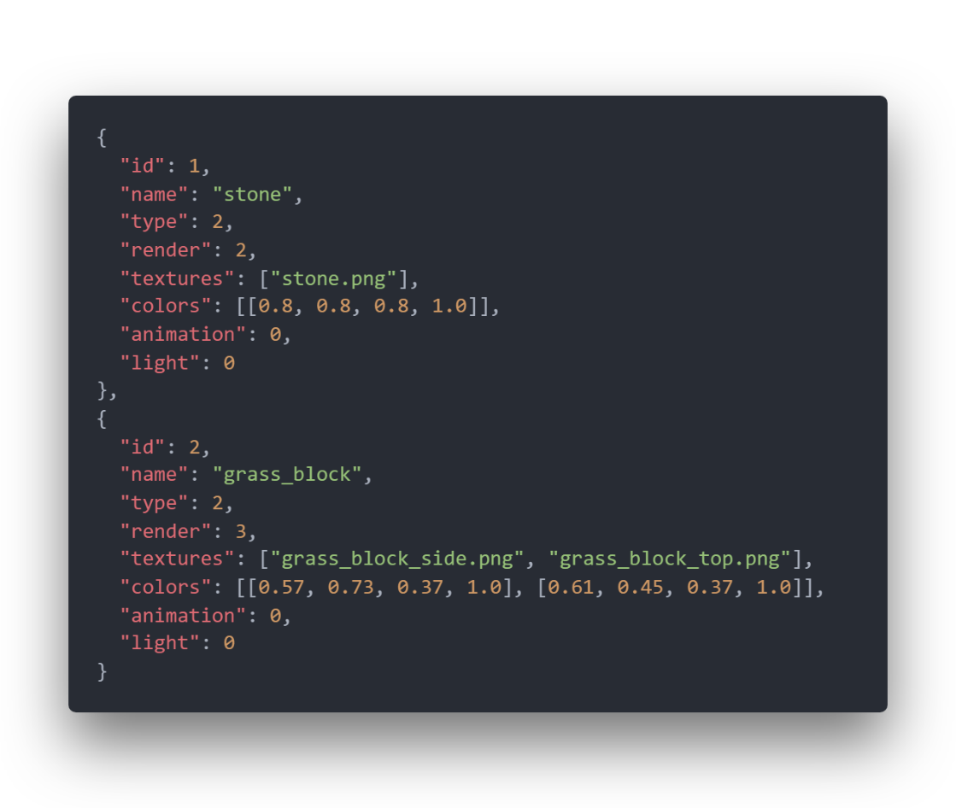
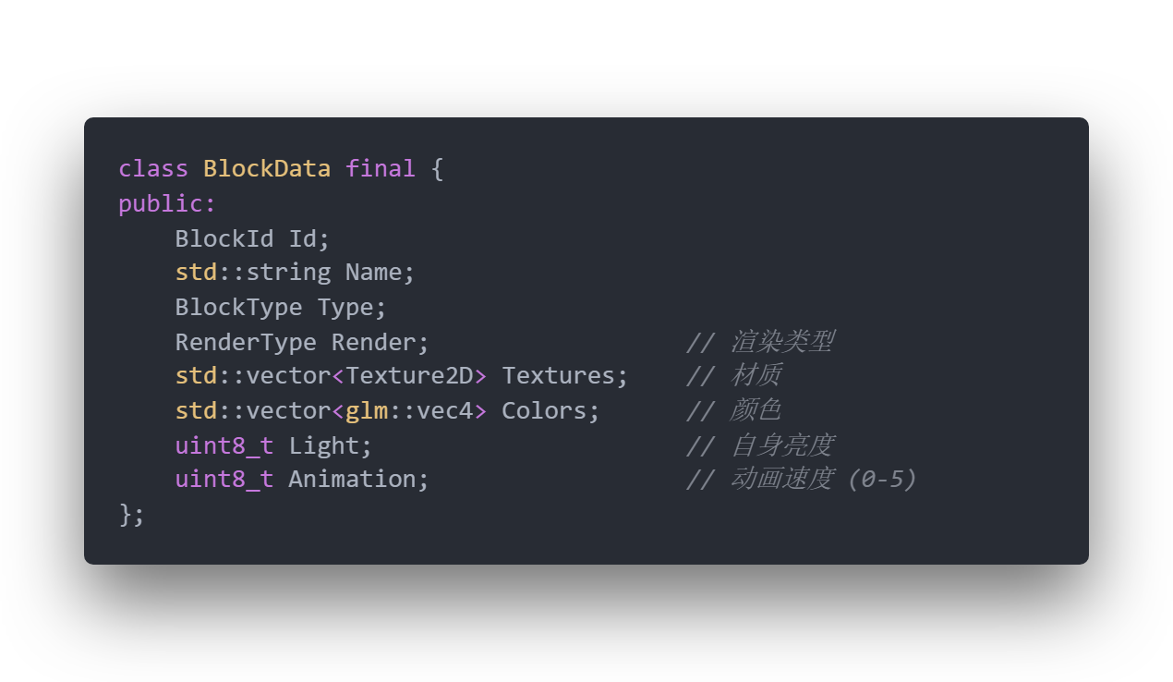
Block Meta
方块信息加载
加载方块信息
从Json文件中加载方块信息，自定义方块贴图、颜色、渲染方式、亮度等等…

Slide 13
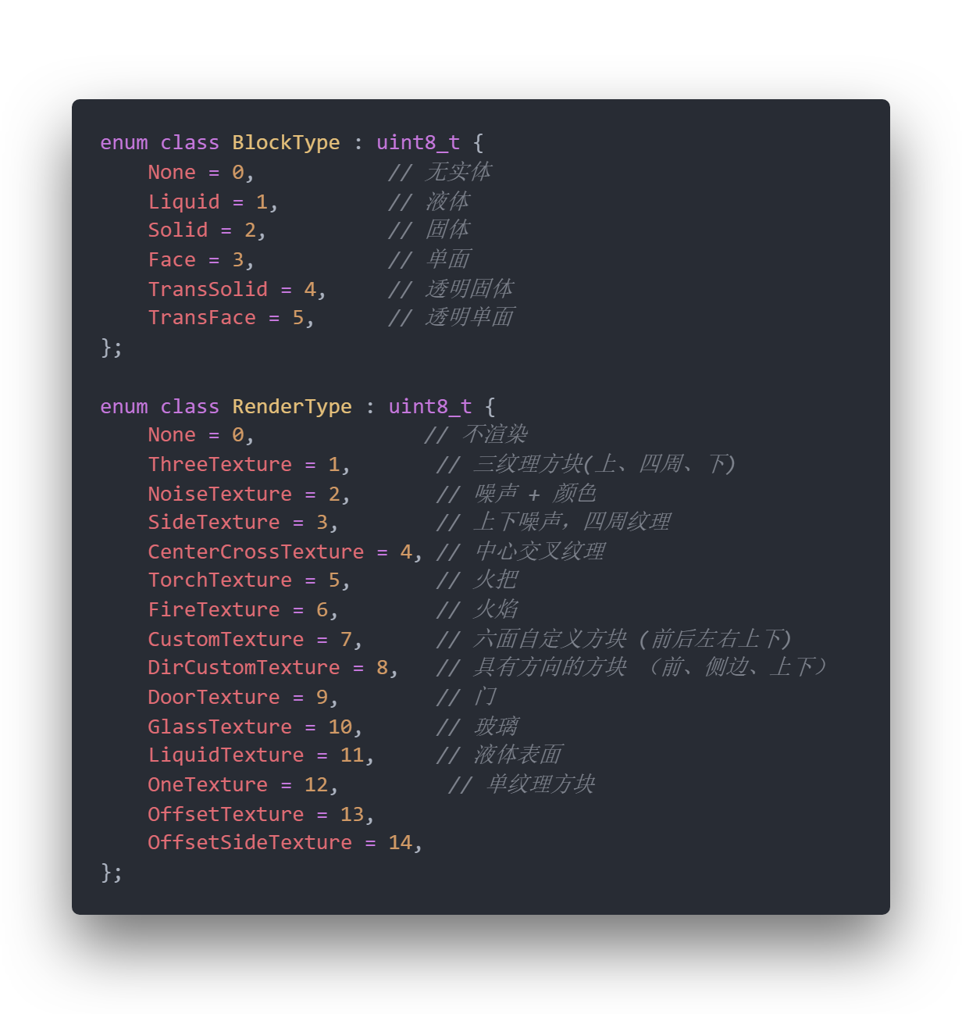
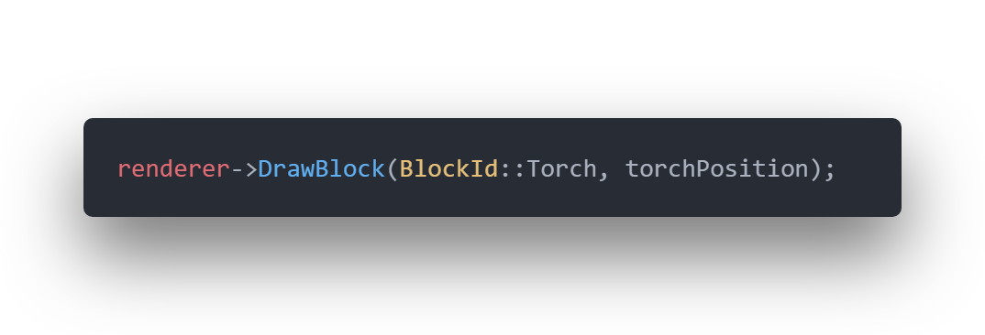
Block Render
方块渲染
通用渲染
根据方块的元信息，在任意位置添加方块

Slide 14
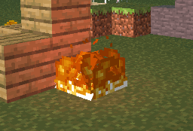
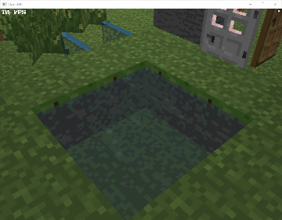
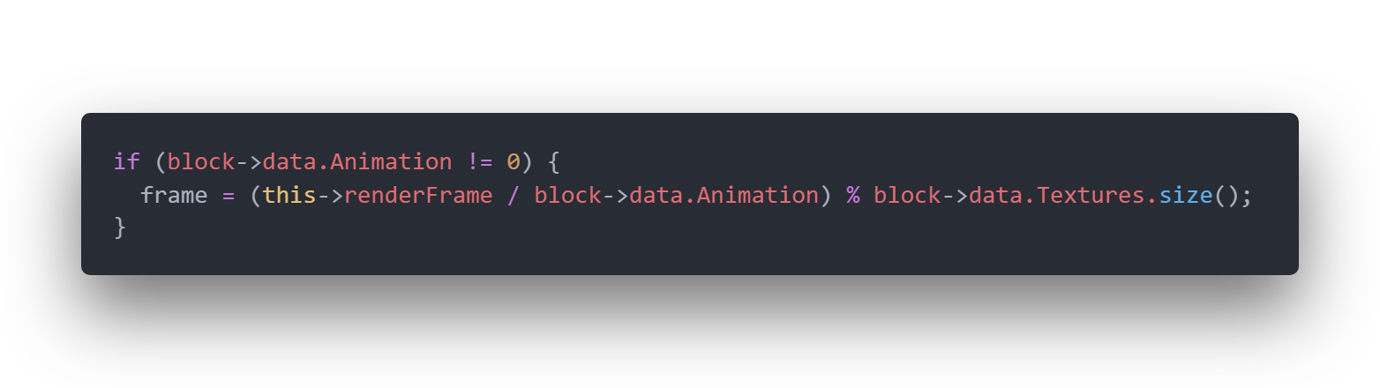
Block Render
方块渲染
动态贴图
通过分割贴图，根据方块元信息的参数，以不同速度渲染不同的贴图，实现帧动画

Slide 15
Model Render
模型渲染
Assimp
渲染
加载纹理图片
解析模型信息
渲染世界生物
Std_image

Slide 16
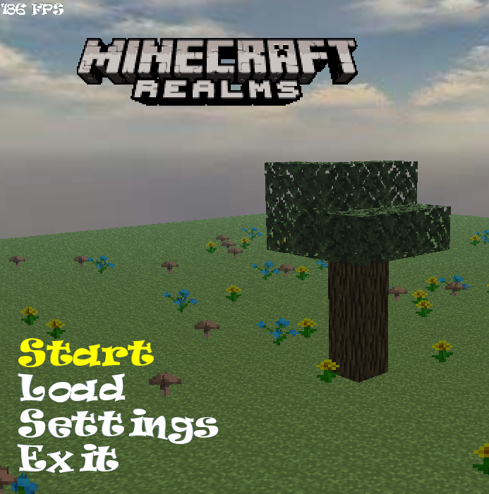
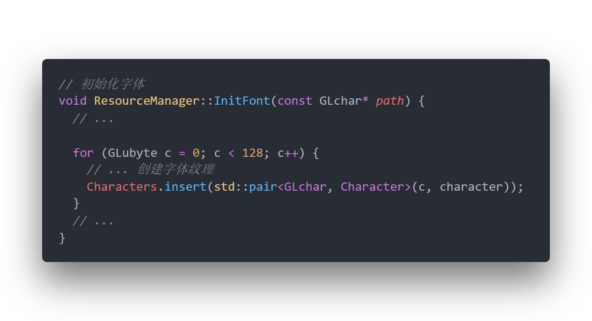
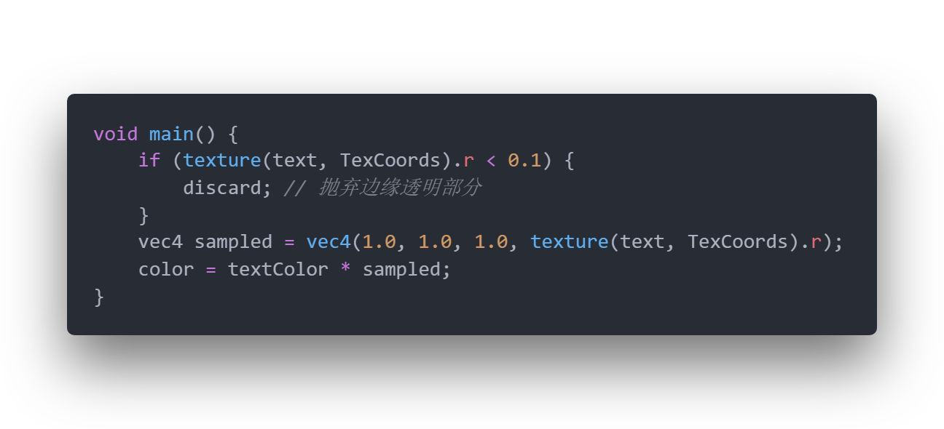
Display Text
文字渲染
FreeType
加载字体文件，创建字符纹理
透明背景
对于字体的边缘部分，通过着色器对其进行抛弃

Slide 17
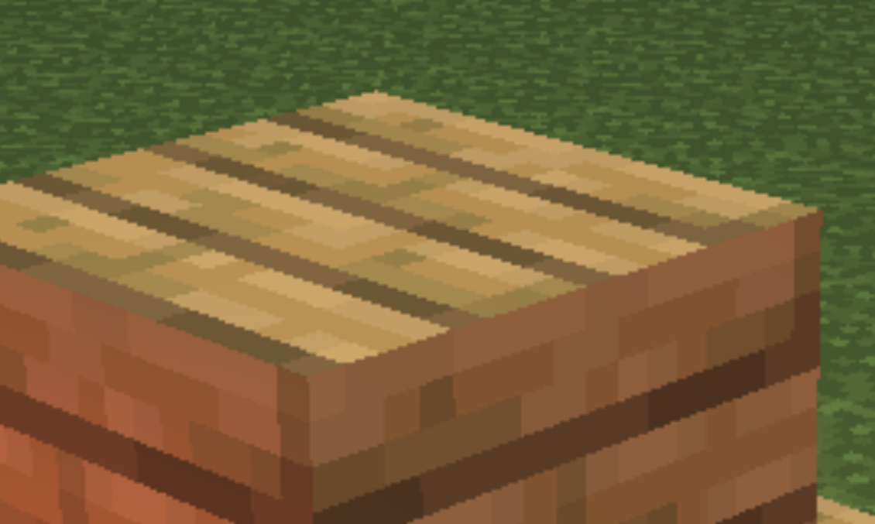
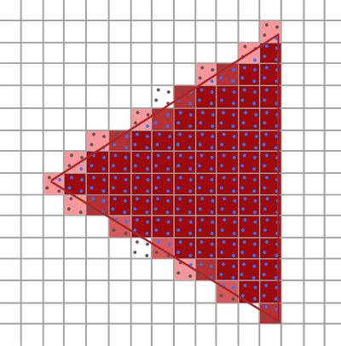
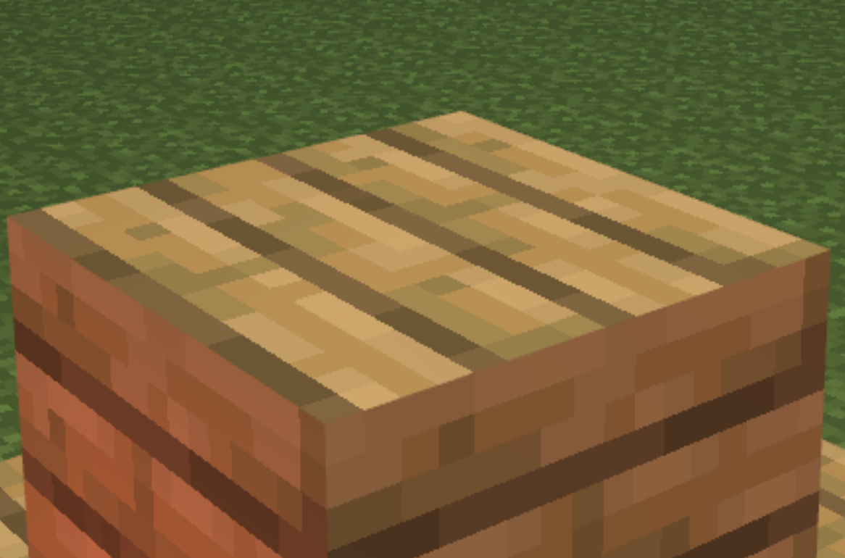
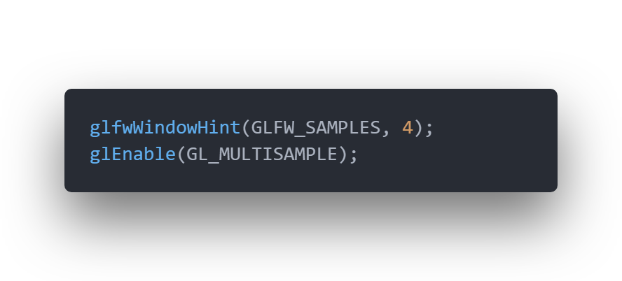
Anti-Aliasing
反锯齿
多次采样
得到更平滑的边缘

Slide 18
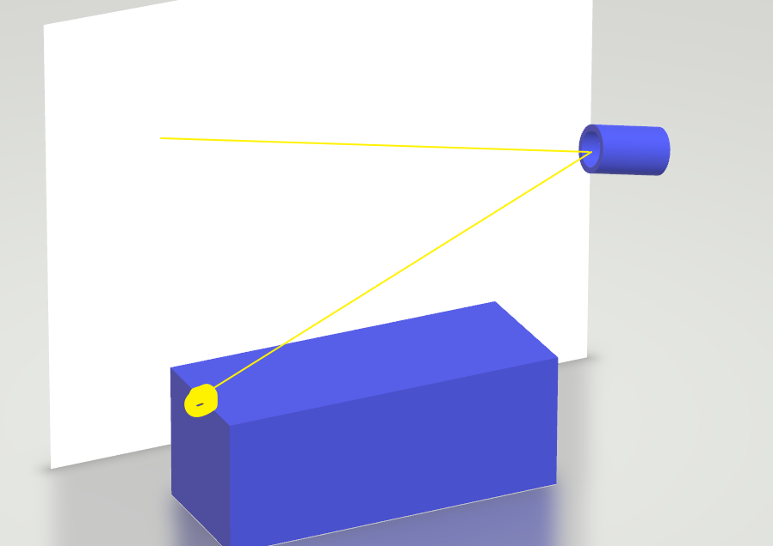
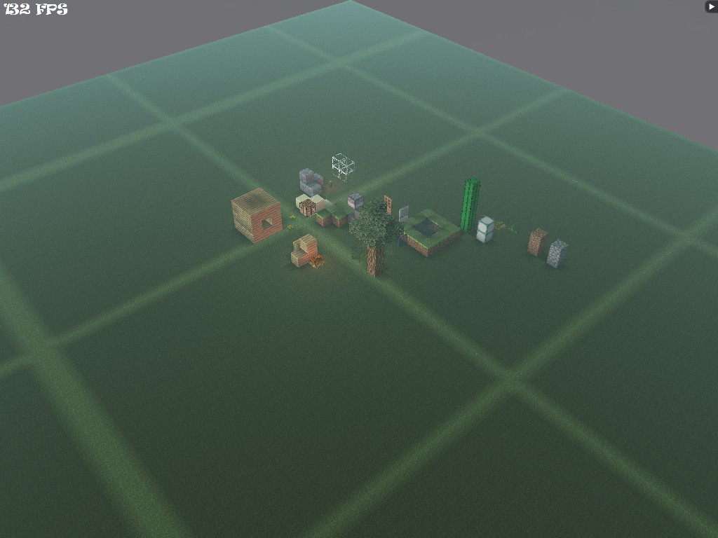
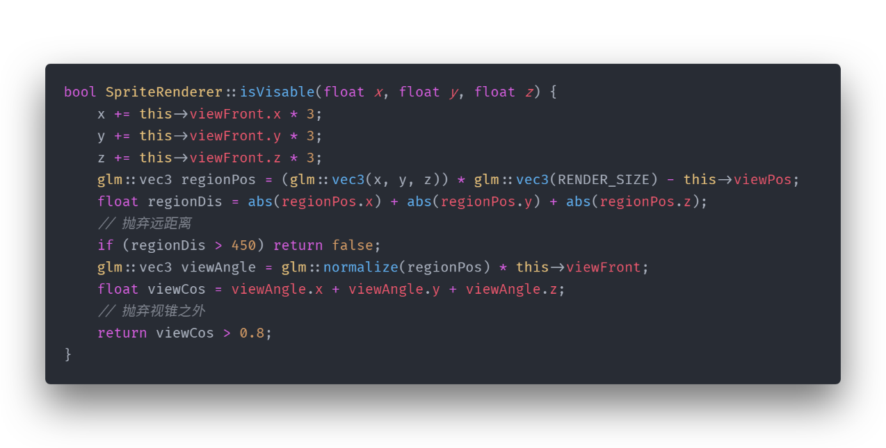
Selective Block Rendering
可视区块渲染
划分区块
将地图空间花费为若干个区块
渲染视锥内区块
抛弃后方区块
渲染一定距离内区块
抛弃远处区块

Slide 19
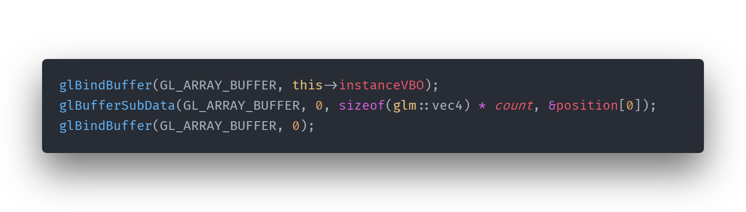
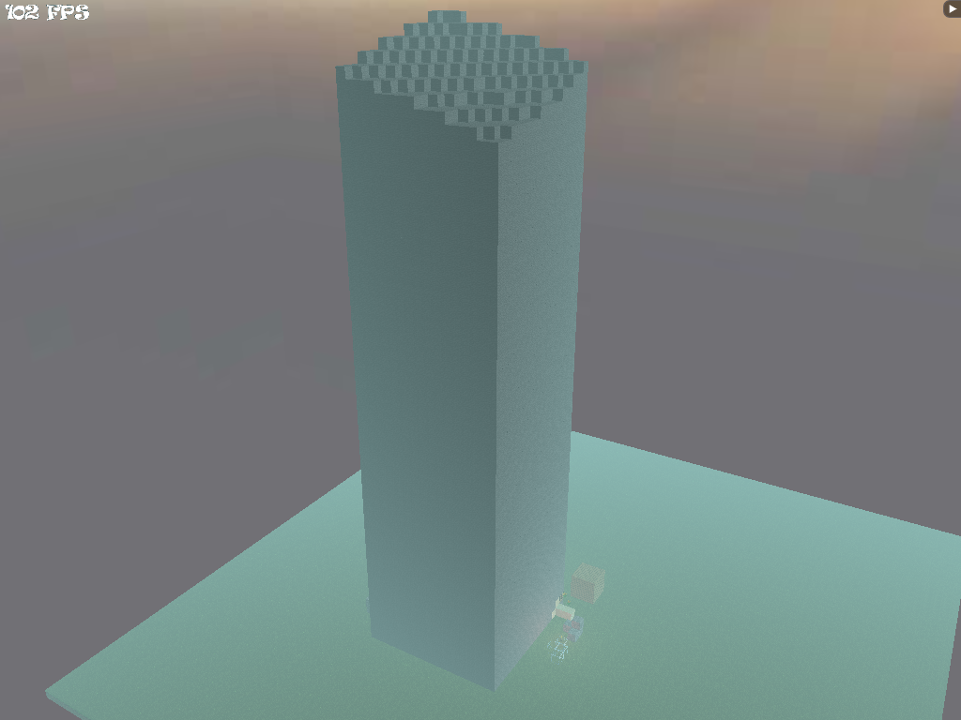
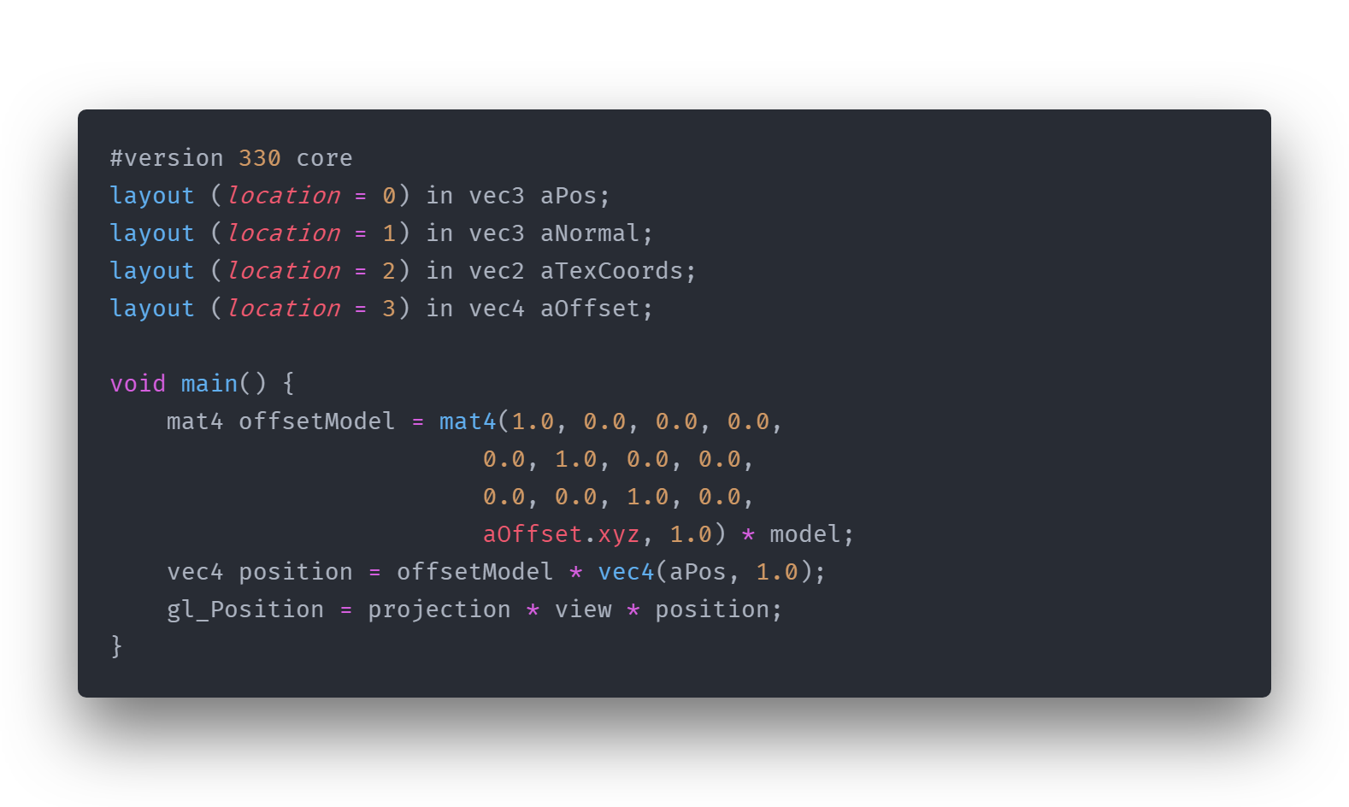
Instancing
实例化
优化渲染性能
一次调用渲染多个方块
实例化位移
构建一个平移变换矩阵叠加到现有的变换之上

Slide 20
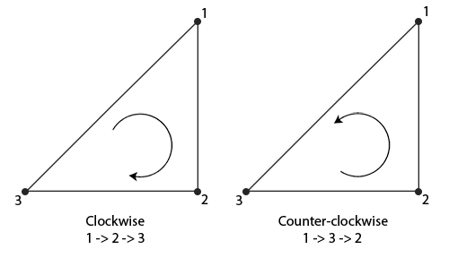
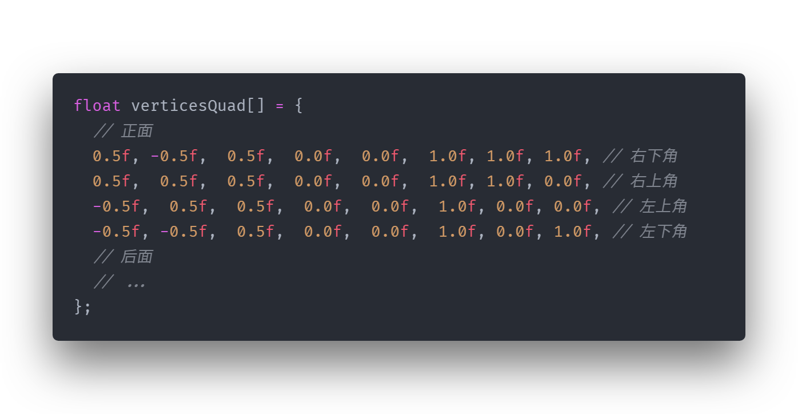
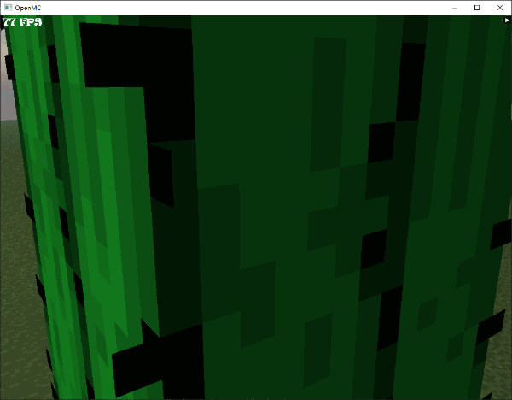
Face Culling
面剔除
剔除反向面
使用逆时针定义三角面

Slide 21
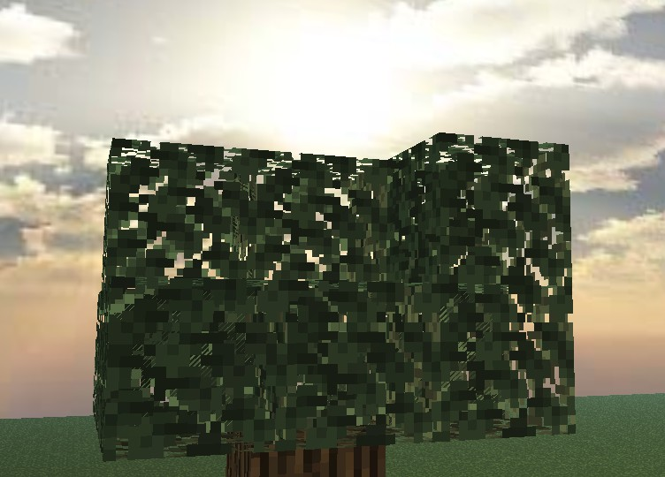
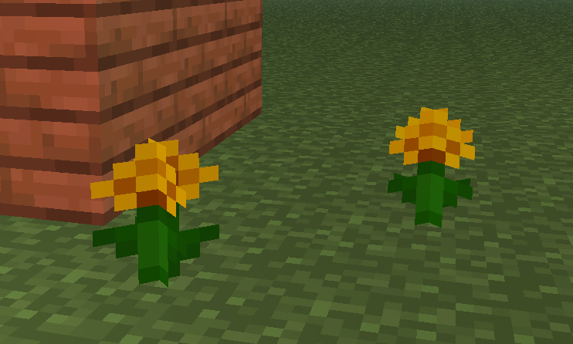
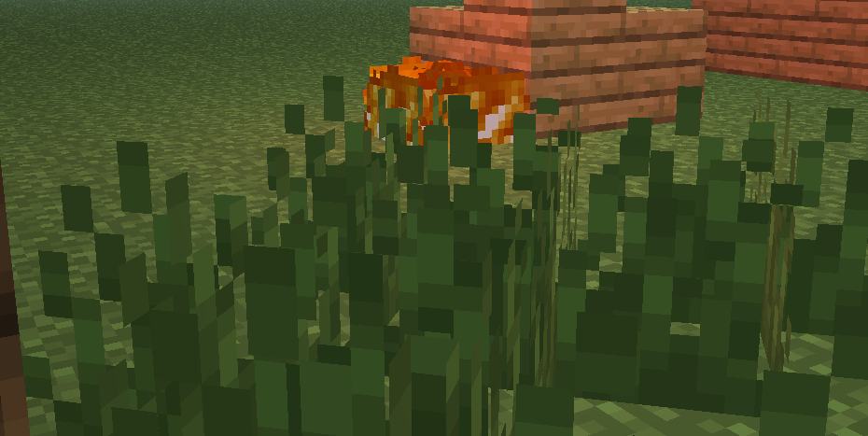
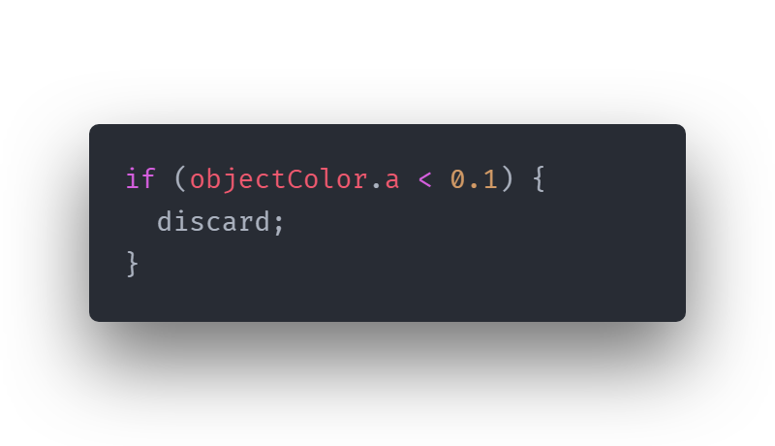
Blending
混合
透明物体
将透明部分直接抛弃

Slide 22
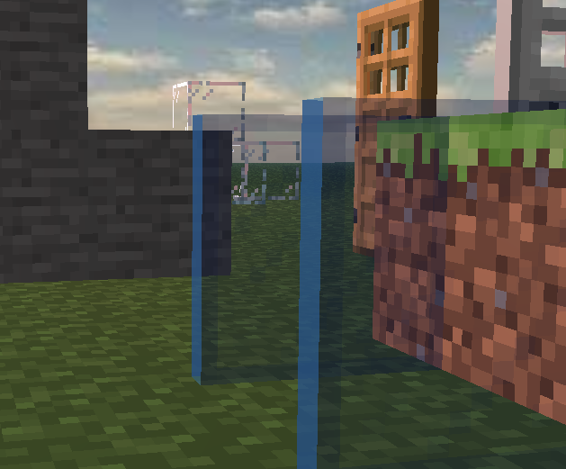
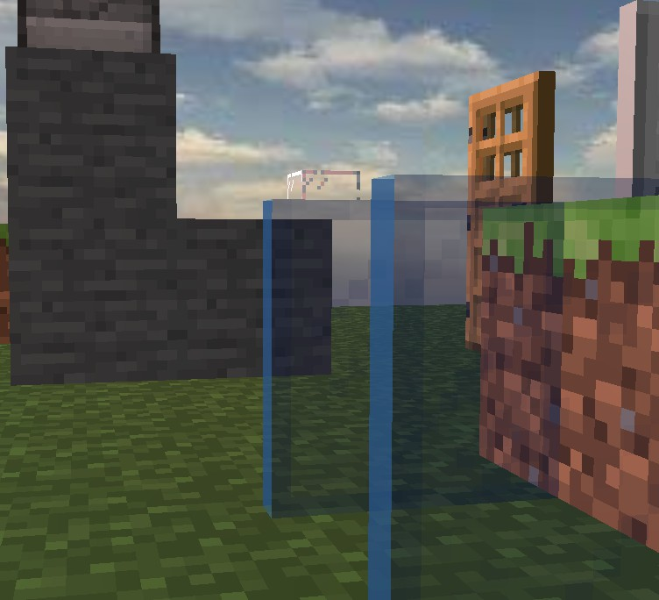
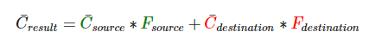
Blending
混合
半透明物体
颜色混合，并以固定的规则渲染
先绘制所有不透明的物体。
2. 对所有透明的物体排序。
3. 按顺序绘制所有透明的物体。

Slide 23
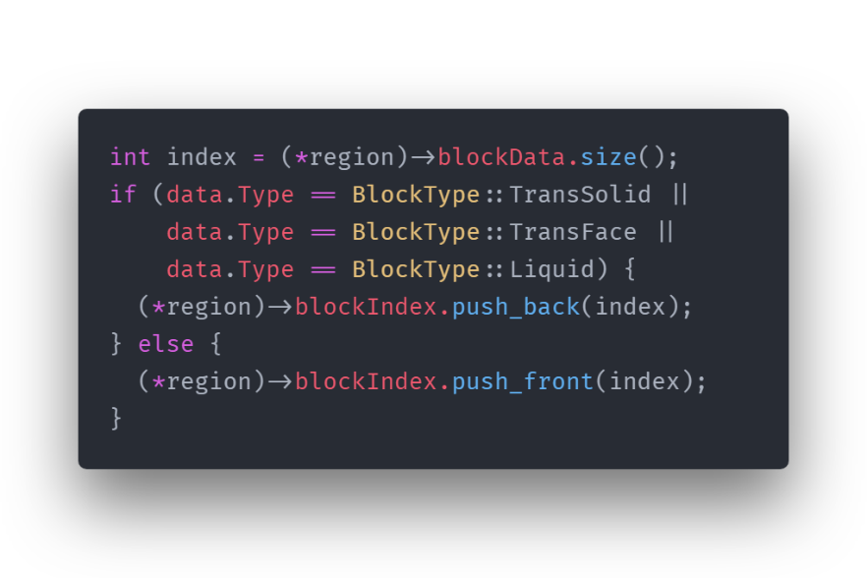


按照指定的顺序渲染区块
先渲染区块内非透明方块
按从远到近渲染半透明方块
Blending
混合

Slide 24



Fog View
迷雾
计算迷雾因子
混合颜色

Slide 25


确定摄像机位置与朝向
计算摄像机指向的方块
计算视线与方块的相交平面
Add or Remove Block
方块的动态添加与删除

Slide 26




Add or Remove Block
方块的动态添加与删除

Slide 27


Camera Roaming
相机漫游
自定义视角轨迹
预先设置指定的视角轨迹
自由视角
通过鼠标键盘控制视角

Slide 28


Camera Roaming
相机漫游
第一人称
自由移动
第三人称
跟随人物视角

Slide 29

Camera Roaming
相机漫游
第三人称
跟随人物视角

Slide 30



Gravity System and Collision Detection
重力系统和物理碰撞
重力系统
碰撞检测

Slide 31



Map Generation
地图生成
伪随机数生成器与噪声
Uint32 - Uniform Distribution Random
Perlin Noise
Simplex Noise (Octave Noise)

Slide 32




Map Generation
地图生成
伪随机数生成器
生成噪声种子
噪声
生成高度图、密度图、概率

Slide 33





Map Generation
地图生成
生成高度图(密度图)
生成厚度图
填充方块
生成地表层
生成花草
生成树木
生成矿洞
生成河流
......

Slide 34

Map System
加载和存储地图
以区块为单位加载
以渲染区块为单位渲染
仅加载有限范围的区块
渲染器仅更新新加载的区块或被破坏的区块
区块：16*256*16方块
区域：32*32区块

Slide 35
Map System
加载和存储地图
TODO
实时加载地图区块
动态卸载地图区块
引入多线程，防止阻塞UI主线程
支持游戏存档，以区域为文件单位存储
提前计算并存储光照信息，优化渲染效率
......
区块：16*256*16方块
区域：32*32区块

Slide 36












Play Game

